Slide 1
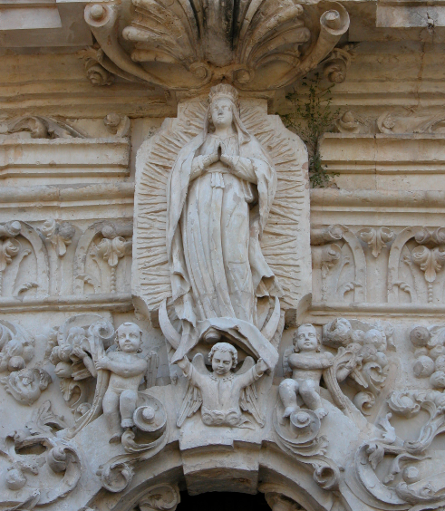
Unidad 3:
La época colonial española
Lección 6:
Misiones en Texas
Notes:
Belden, Dreanna. Detail of the church at Mission San Jose. May 4,2005. The Portal to Texas History. https://texashistory.unt.edu/ark:/67531/metapth3540/.

Slide 2




Calentamiento
Sigue las instrucciones para completar tu calentamiento
Responde a las indicaciones de tu calentamiento.
Habla con una pareja
https://education.texashistory.unt.edu

Slide 3

Comparte con la clase
Una cosa que sabemos sobre el Sistema de Presidios de Misión en Texas es __________
Un problema que sabemos que ocurrió en algunas misiones de Texas fue ________
Una pregunta que tengo sobre las misiones de Texas es __________
https://education.texashistory.unt.edu

Slide 4
Pregunta esencial
Cuáles son las personas, lugares, eventos e información clave relacionados con misiones españolas significativas en Texas?
https://education.texashistory.unt.edu

Slide 5
En la lección de hoy...
Examinaremos información significativa relacionada con siete destacadas misiones españolas establecidas en Texas durante la era colonial española.
Trabajaré con mi grupo para investigar una misión. Presentaré mis hallazgos a la clase y tomaré notas sobre la información relevante cuando otros grupos lo presenten.
https://education.texashistory.unt.edu

Slide 6
Esta tarea consta de dos partes:
Parte Uno: Proyecto de Grupo y Presentación.
Se te asignará a un grupo. A tu grupo se le asignará una misión española en Texas. Como grupo, leeréis un pasaje sobre vuestra misión y utilizaréis esa lectura para crear una presentación de diapositivas sobre vuestra misión.
Debes seguir las instrucciones de la presentación para completar esta presentación. Luego presentarás tu misión a la clase.
Parte Dos: Toma de Notas Individual y Participación
Mientras otros grupos presentan, tomarás notas sobre información clave de cada misión. Serás respetuoso y atento a cada presentación y tomarás notas precisas, haciendo preguntas cuando sea apropiado.
https://education.texashistory.unt.edu

Slide 7
Presentación de Presentación en Grupo de Estudiantes
Instrucciones para la Parte Uno:
Se te ha asignado un informe sobre una misión española en Texas. Sigue las instrucciones para completar este proyecto en grupo.
Paso 1: Asignación de roles en grupo
Cada persona de tu grupo elegirá uno de los elementos de la historia de Texas en la siguiente diapositiva.
Escribe el nombre de cada miembro del grupo bajo su elección.
https://education.texashistory.unt.edu

Slide 8
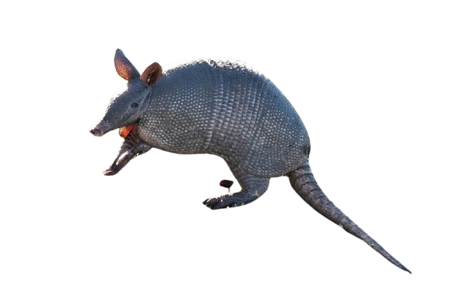
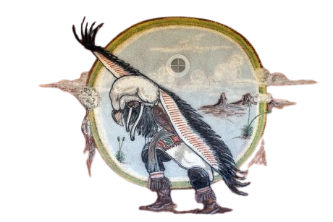
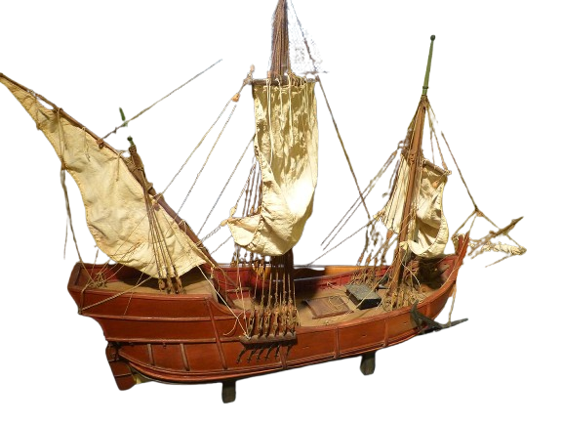
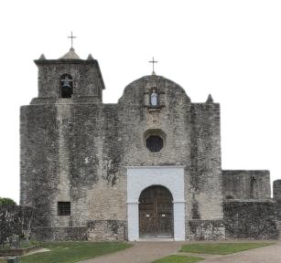
Elige una imagen de la historia de Texas a continuación y escribe tu nombre en el recuadro debajo.
Nombre del estudiante
Nombre del estudiante
Nombre del estudiante
Nombre del estudiante
https://education.texashistory.unt.edu
Notes:
Highsmith, Carol M, photographer. Wall art at the Tigua Indian Cultural Center at the Ysleta del Sur Pueblo, which celebrates more than 300 years of tribal history in El Paso, Texas. El Paso United States Texas, 2014. -02-14. Photograph. https://www.loc.gov/item/2014630705/.
Tatu (dasypus novemcinctus), Uruguay, 2020. This file is licensed under the Creative Commons Attribution 4.0 International license. Background of image removed for use in this presentation. https://commons.wikimedia.org/wiki/File:Tatu_(dasypus_novemcinctus),_Uruguay,_2020.jpg
Las Palmas Casa de Colon - Museum Modell Pinta. Photograph by Wolfgang Sauber. This file is licensed under the Creative Commons Attribution-Share Alike 4.0 International license. https://commons.wikimedia.org/wiki/File:Las_Palmas_Casa_de_Colon_-_Museum_Modell_Pinta.jpg
Highsmith, Carol M, photographer. A portion of the Presidio Nuestra Senora de Loreto de la Bahia, known more commonly as Presidio La Bahia, or simply La Bahia, a fort constructed by the Spanish Army that became the nucleus of the city of Goliad, Texas. United States Texas Goliad, 2014. -04-05. Photograph. https://www.loc.gov/item/2014633490/.

Slide 9
Cuáles son tus diapositivas asignadas?
Escribe tus dos números de diapositivas en el recuadro debajo de tu nombre.
Diapositivas 8 y 9
Nombre de las misiones
Imágenes
Diapositivas 10 y 11
Personas en la misión
Diapositivas 12 y 13
Desafíos en la misión
Logros en la misión
Diapositivas 14 y 15
Datos interesantes
Resultado
https://education.texashistory.unt.edu
Notes:
Highsmith, Carol M, photographer. Wall art at the Tigua Indian Cultural Center at the Ysleta del Sur Pueblo, which celebrates more than 300 years of tribal history in El Paso, Texas. El Paso United States Texas, 2014. -02-14. Photograph. https://www.loc.gov/item/2014630705/.
Tatu (dasypus novemcinctus), Uruguay, 2020. This file is licensed under the Creative Commons Attribution 4.0 International license. Background of image removed for use in this presentation. https://commons.wikimedia.org/wiki/File:Tatu_(dasypus_novemcinctus),_Uruguay,_2020.jpg
Las Palmas Casa de Colon - Museum Modell Pinta. Photograph by Wolfgang Sauber. This file is licensed under the Creative Commons Attribution-Share Alike 4.0 International license. https://commons.wikimedia.org/wiki/File:Las_Palmas_Casa_de_Colon_-_Museum_Modell_Pinta.jpg
Highsmith, Carol M, photographer. A portion of the Presidio Nuestra Senora de Loreto de la Bahia, known more commonly as Presidio La Bahia, or simply La Bahia, a fort constructed by the Spanish Army that became the nucleus of the city of Goliad, Texas. United States Texas Goliad, 2014. -04-05. Photograph. https://www.loc.gov/item/2014633490/.

Slide 10
Presentación de Presentación en Grupo de Estudiantes
Instrucciones 2
Paso 2: La lectura
Como grupo, leed el pasaje que acompaña a vuestra misión asignada.
  El pasaje NO está incluido en estas diapositivas
  Cada persona puede turnarse para leer una frase o un párrafo a la vez.
Se te anima a tomar notas rápidas, específicamente sobre la parte de la presentación que se te asigna cubrir.
https://education.texashistory.unt.edu

Slide 11
Presentación de Presentación en Grupo de Estudiantes
Instrucciones 3
Paso 3: Completar tus diapositivas
Mira las diapositivas asignadas (consulta la diapositiva #3)
Las indicaciones para cada uno de tus deslizamientos están a la izquierda de tu tobogán
Sigue las instrucciones para completar tu diapositiva
Presentarás tu información a la clase. Revisa tu información para sentirte cómodo con tu parte de la presentación.
https://education.texashistory.unt.edu

Slide 12
Rúbrica de calificación
La nota se basa en el trabajo individual. No hay una categoría grupal.
Las calificaciones se obtienen según los siguientes criterios:
Componente | Descripción | Puntos
Información | La información de tu presentación debe ser precisa, informativa y lo más detallada posible. | 5
Presentación del material | Cada persona del grupo debería tener diapositivas ordenadas y ordenadas. | 5
Presentación oral | Cada persona que presenta debe hablar alto, despacio y con claridad durante su parte de la presentación. | 5
Compromiso | Cuando otros estudiantes presentan, escuchas atentamente, tomas notas y completas tu trabajo para cada tarea que se presenta. | 5
https://education.texashistory.unt.edu

Slide 13
Presentaciones en grupo!
https://education.texashistory.unt.edu

Slide 14
Parte Dos: Toma de Notas y Participación Individual
https://education.texashistory.unt.edu

Slide 15
Toma de Notas y Participación Individual
A medida que cada grupo presenta su misión a la clase, escucharás y tomarás notas sobre la información relevante de cada misión.
  Nombre de la misión y fecha de fundación
  El objetivo específico de la misión
  La gente de la misión
  Los desafíos y logros de la misión
  Un dato interesante sobre la mission
  El resultado de la misión
https://education.texashistory.unt.edu

Slide 16
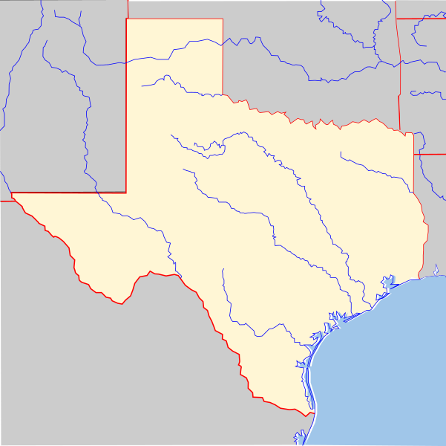
Mapeando las misiones
Marcarás la ubicación aproximada de cada misión en tu mapa y etiquetarás la misión con su nombre más común.
https://education.texashistory.unt.edu

Slide 17
Billete de salida
Sigue las instrucciones para completar tu ticket de salida
Responde a las indicaciones de tu ticket de salida.
Habla con una pareja
https://education.texashistory.unt.edu

Slide 18
Comparte con la clase 2
Uno de los retos que hemos aprendido en las misiones es __________
Un logro que hemos aprendido en las misiones es ________
Creo que el Sistema de Presidios de Misión en Texas acabará teniendo éxito o fracasando. Las pruebas que respaldan mi afirmación son
https://education.texashistory.unt.edu

